Slide 1

GOOGLE E LA RICERCA DOCUMENTALE: ALCUNE CRITICITA’
Alfredo Deluca
adeluca@units.it

Slide 2
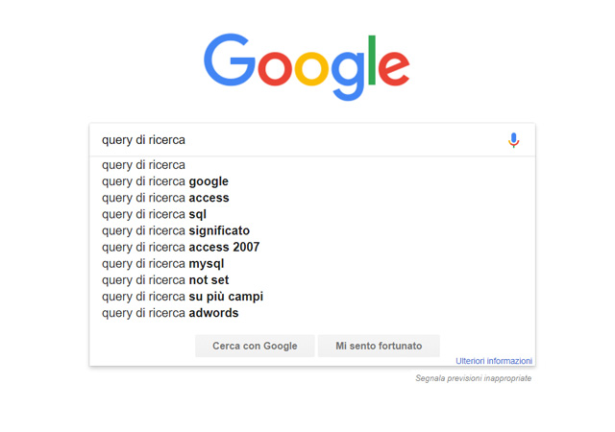

Slide 3
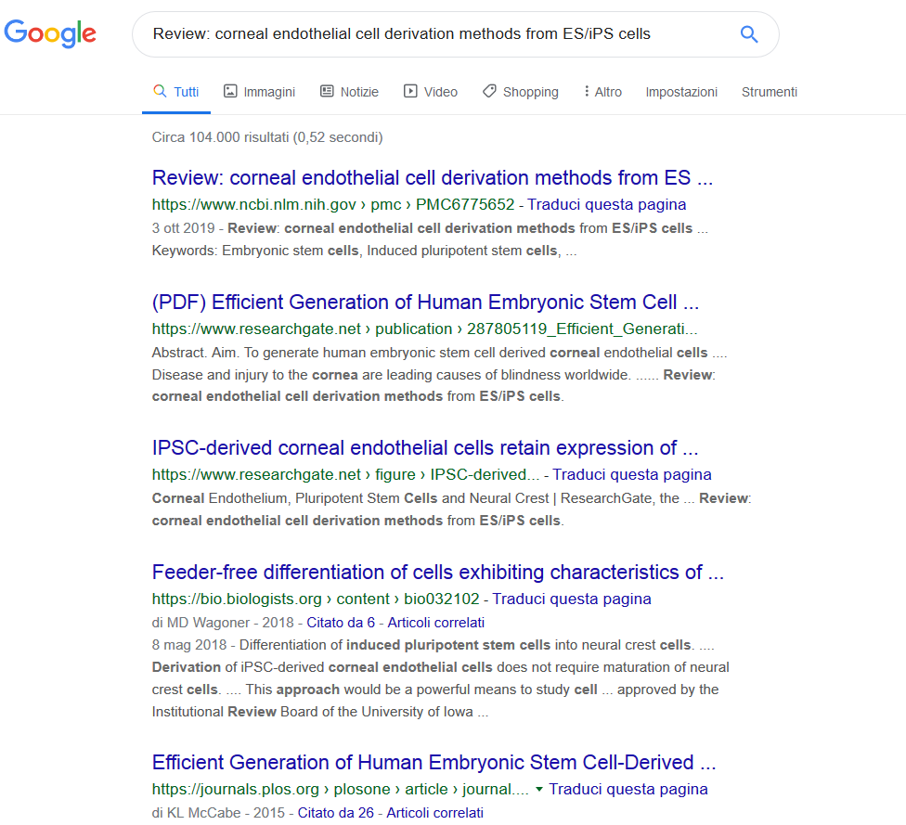
L’utilizzo dei motori di ricerca per le ricerche bibliografiche non è di per sé «sbagliato»…
ESERCIZIO:
Cerchiamo …. Su google e su Pub med

Slide 4
Bisogna però tenere ben conto di quali sono le principali criticità che si riscontrano nell’utilizzo dei motori di ricerca generalisti

Slide 5
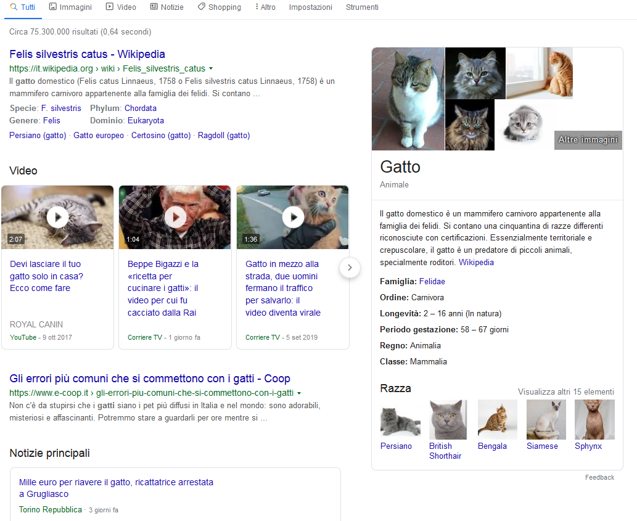
I contenuti non devono adeguarsi ad alcuno standard qualitativo

Slide 6
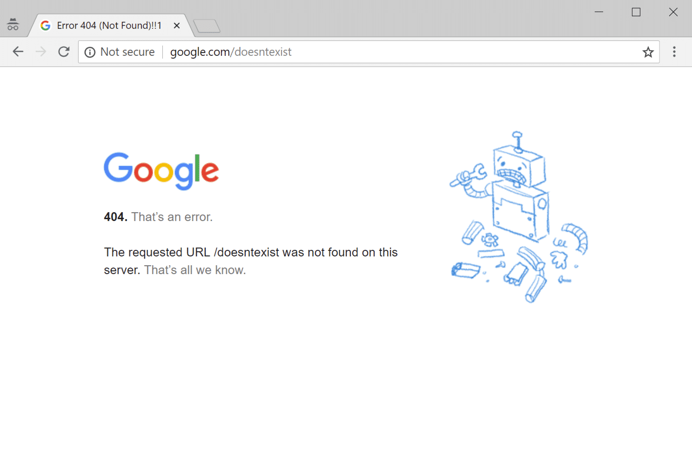
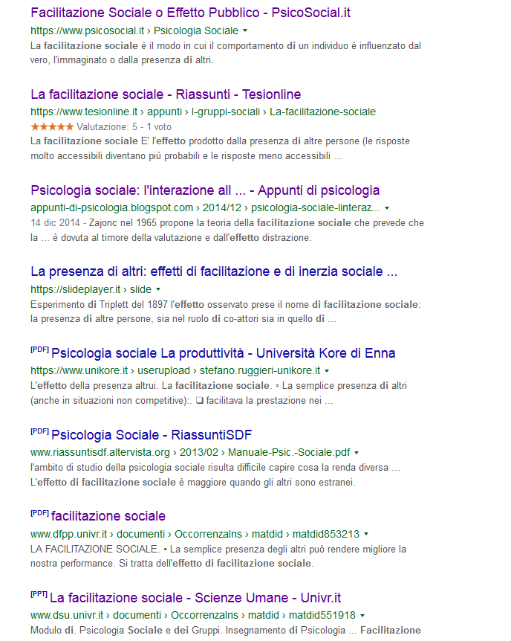
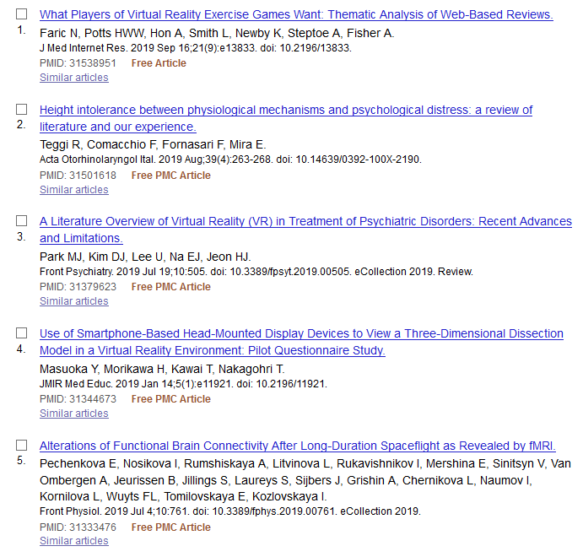
L’informazione non è né stabile, né organizzata, né omogenea

Slide 7
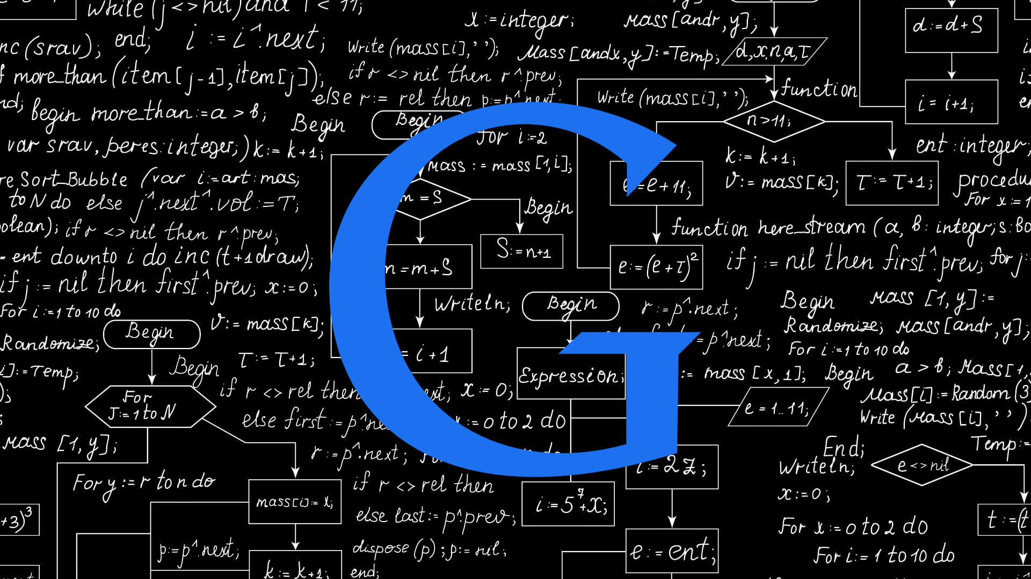
I risultati restituiti vengono proposti in un ordine non pensato per la ricerca accademica

Slide 8
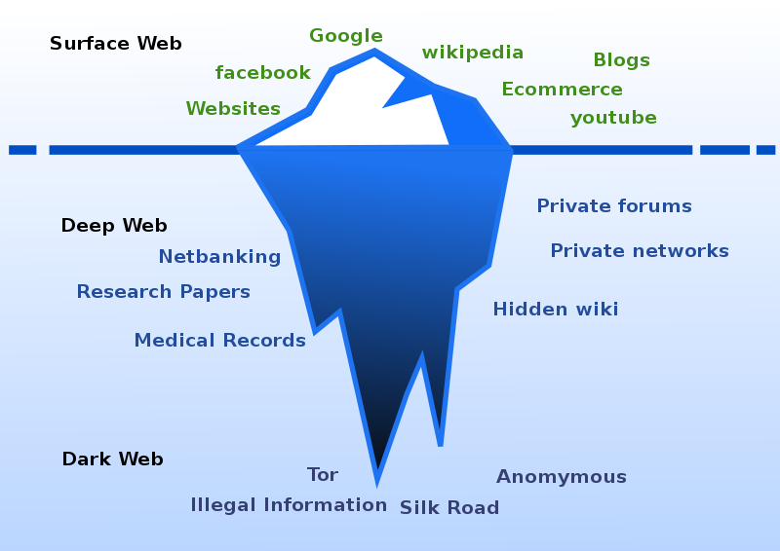
GOOGLE indicizza meno dell’1% del WEB

Slide 9
Non sappiamo il perimetro all’interno del quale vengono ricercati i risultati
INTERNET
Indicizzato da GOOGLE
?

Slide 10
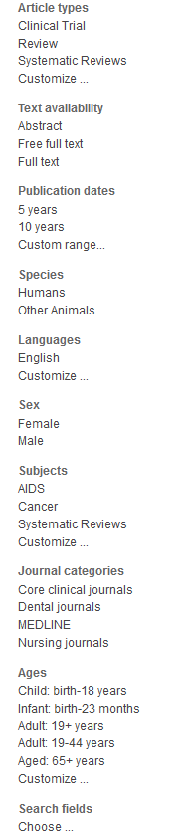
Ci sono poche possibilità di applicare limiti e/o filtri per raffinare la ricerca e le pagine non vengono soggettate

Slide 11
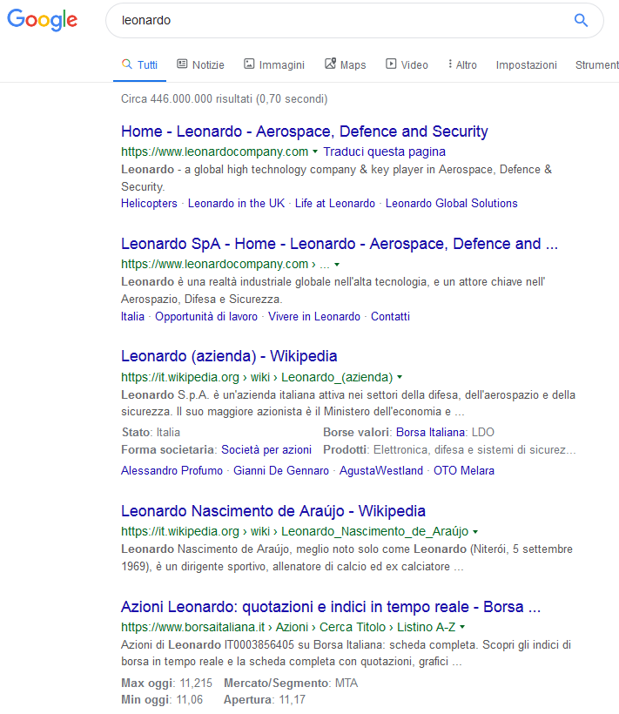
L’utilizzo di un linguaggio non specifico può portare a risultati molto fuorvianti

Slide 12

Documentarsi con i motori di ricerca «generalisti» non sempre è la strada più veloce...

